Slide 1



Prepared by Dr. Mohamed Soliman
ENT 624
Entrepreneurial Strategy
Lecture 02

Slide 2




Identifying Market Opportunities
Lecture 02
ENT 624
Entrepreneurial Strategy
Prepared by
Dr. Mohamed Soliman

Slide 3


Entrepreneur Quotes to Inspire Your Own Success
4. “A person who never made a mistake never tried anything new.” – Albert Einstein, Nobel Prize in Physics recipient
5. “If you don’t build your dream, someone else will hire you to help them build theirs.” – Dharmesh Shah, Co-Founder of Hubspot
6. “The way to get started is to quit talking and begin doing.” – Walt Disney, Founder of Disney
Notes:
4. "الشخص الذي لم يرتكب خطأ أبدا لم يجرب أي شيء جديد." - ألبرت أينشتاين ، الحائز على جائزة نوبل في الفيزياء
5. "إذا لم تبني حلمك ، فسيقوم شخص آخر بتوظيفك لمساعدته في بناء حلمهم." - دارميش شاه ، المؤسس المشارك ل Hubspot
6. "طريقة البدء هي التوقف عن الحديث والبدء في العمل." - والت ديزني ، مؤسس ديزني

Slide 4

Learning Objectives
Understand the role of creative thinking and behavior as entrepreneurs discover and refine entrepreneurial opportunities.
Know the three strategies for innovation available to entrepreneurs.
Enhance the entrepreneurial mind-set necessary to recognize opportunities
Use the model of opportunity identification, including scanning the environment; discovering needs, problems, and opportunities in the industry and marketplace; and generating ideas for new products, services, technologies, and processes.
Learn the sources of ideas and opportunities for new ventures.
Learn and conduct the Opportunity SEARCH process for idea generation.
Build an entrepreneurial culture that supports creativity and innovation.
Understand the role of opportunity evaluation in the entrepreneurship process.
Learn methods of evaluation that can be used for the initial idea and subsequent opportunities in the life cycle of the new venture.
Notes:
أهداف التعلم:
فهم دور التفكير والسلوك الإبداعي عندما يكتشف رواد الأعمال فرص ريادة الأعمال ويصقلونها.
تعرف على الاستراتيجيات الثلاث للابتكار المتاحة لرواد الأعمال.
تعزيز عقلية ريادة الأعمال اللازمة للتعرف على الفرص
استخدام نموذج تحديد الفرص ، بما في ذلك مسح البيئة ؛ اكتشاف الاحتياجات والمشاكل والفرص في الصناعة والسوق. وتوليد أفكار للمنتجات والخدمات والتقنيات والعمليات الجديدة.
تعرف على مصادر الأفكار والفرص للمشاريع الجديدة.
تعلم وقم بإجراء عملية البحث عن الفرص لتوليد الأفكار.
بناء ثقافة ريادة الأعمال التي تدعم الإبداع والابتكار.
فهم دور تقييم الفرص في عملية ريادة الأعمال.
تعلم طرق التقييم التي يمكن استخدامها للفكرة الأولية والفرص اللاحقة في دورة حياة المشروع الجديد.

Slide 5
Creativity and Entrepreneurship: Turning Ideas into New Venture Opportunities
All successful businesses began with the foundation of a good idea.
The Idea is an unorganized series of thoughts or insights that are then refined to determine if they can be formed into a viable new venture opportunity.
Entrepreneurships are built on the generation of novel and useful ideas.
An idea, opportunity, or solution is creative, if it is novel and useful.
Creativity, part of the entrepreneurial mind-set, is one of the most fundamental dimensions of strategic entrepreneurship.
Notes:
الإبداع وريادة الأعمال: تحويل الأفكار إلى فرص مشاريع جديدة
بدأت جميع الأعمال الناجحة بتأسيس فكرة جيدة.
الفكرة عبارة عن سلسلة غير منظمة من الأفكار أو الأفكار التي يتم صقلها بعد ذلك لتحديد ما إذا كان يمكن تشكيلها في فرصة مشروع جديد قابلة للتطبيق.
ريادة الأعمال مبنية على توليد أفكار جديدة ومفيدة.
الفكرة أو الفرصة أو الحل إبداعي ، إذا كان جديدا ومفيدا.
الإبداع ، وهو جزء من عقلية ريادة الأعمال ، هو أحد الأبعاد الأساسية لريادة الأعمال الاستراتيجية.

Slide 6
entrepreneurship and strategy and strategy
Innovation
Innovation is the outcome of creativity.
It is the solution to a problem or the way to embrace an opportunity.
It is the product, service, technology, or process that emerges from creative thinking along with an application that results in new venture formation or reinvention in an existing firm.
Three innovative strategies entrepreneurs can select :
• Imitative innovation strategies involve taking an idea that somebody else has already discovered and building a new venture around that idea.
• Evolutionary innovation strategies involve taking an idea and offering a way to do something better (or quicker, cheaper, or with more choices) than it is done presently.
• Revolutionary innovation strategies reject existing ideas and present a way to do something radically different from the way they are done now.
Notes:
الابتكار
الابتكار هو نتيجة الإبداع.
إنه حل مشكلة أو طريقة لاغتنام فرصة.
إنه المنتج أو الخدمة أو التكنولوجيا أو العملية التي تنبثق من التفكير الإبداعي جنبا إلى جنب مع التطبيق الذي ينتج عنه تكوين مشروع جديد أو إعادة اختراع في شركة قائمة.
ثلاث استراتيجيات مبتكرة يمكن لرواد الأعمال اختيارها:
• تتضمن استراتيجيات الابتكار المقلد أخذ فكرة اكتشفها شخص آخر بالفعل وبناء مشروع جديد حول تلك الفكرة.
• تتضمن استراتيجيات الابتكار التطوري أخذ فكرة وتقديم طريقة للقيام بشيء أفضل (أو أسرع أو أرخص أو مع خيارات أكثر) مما يتم القيام به حاليا.
• ترفض استراتيجيات الابتكار الثورية الأفكار الحالية وتقدم طريقة للقيام بشيء مختلف جذريا عن الطريقة التي يتم بها الآن..

Slide 7
entrepreneurship and strategy and strategy
Ideas into Opportunities
Opportunity recognition : the process through which entrepreneurs search, capture, and refine new ideas that lead to business opportunities.
Rather, ideas are the result of scanning and interpreting the environment around us.
Individuals and teams that are idea prone have learned to be aware of the cues that surround them and to actively search for and make connections between environmental stimuli and market need.
Researchers believe opportunity recognition is one of the most important behaviors of entrepreneurs.
Entrepreneurship as a field of study is increasingly being denned as the nexus, or the connecting link, between enterprising individuals and valuable opportunities.
Notes:
الأفكار إلى فرص
التعرف على الفرص: العملية التي يبحث من خلالها رواد الأعمال عن الأفكار الجديدة التي تؤدي إلى فرص عمل والتقاطها وصقلها.
بدلا من ذلك ، الأفكار هي نتيجة مسح وتفسير البيئة من حولنا.
لقد تعلم الأفراد والفرق المميلون للأفكار أن يكونوا على دراية بالإشارات التي تحيط بهم وأن يبحثوا بنشاط عن المحفزات البيئية واحتياجات السوق ويقيمون روابط بينها.
يعتقد الباحثون أن التعرف على الفرص هو أحد أهم سلوكيات رواد الأعمال.
يتم تجاهل ريادة الأعمال كمجال للدراسة بشكل متزايد على أنها حلقة الوصل ، أو الرابط ، بين الأفراد المغامرين والفرص القيمة.

Slide 8
Entrepreneurial opportunities
are characterized by the introduction of new goods, services, raw materials, markets, and methods of organizing through the formation of new relationships.
can be differentiated from other types of opportunities in that they involve the creation or identification of new ends and means unnoticed by other market participants.
Entrepreneurial alertness
It means that entrepreneurs have a special set of observational and cognitive skills that help them identify good opportunities.
Notes:
فرص ريادة الأعمال
تتميز بإدخال سلع وخدمات ومواد خام وأسواق وطرق تنظيم جديدة من خلال تكوين علاقات جديدة.
يمكن تمييزها عن الأنواع الأخرى من الفرص من حيث أنها تنطوي على إنشاء أو تحديد غايات ووسائل جديدة دون أن يلاحظها أحد من قبل المشاركين الآخرين في السوق.
يقظة ريادة الأعمال
هذا يعني أن رواد الأعمال لديهم مجموعة خاصة من المهارات القائمة على الملاحظة والمعرفية التي تساعدهم على تحديد الفرص الجيدة.

Slide 9
entrepreneurship and strategy and strategy
Alertness
is part of what makes up the entrepreneurial mind-set, is needed if individuals and management teams intend to become strategic entrepreneurs.
is the ability to embrace risk and cope with ambiguity in the face of uncertainty and change.
Having an entrepreneurial mindset means that you think about business in such a way that uncertainty is viewed as a benefit.
Organizations that can successfully cope with uncertainty are likely to perform better than those that cannot deal with not knowing all the information or the results of decisions.
Therefore, having an entrepreneurial mind-set can become part of a firm's competitive advantage.
Notes:
اليقظه
هو جزء مما يشكل عقلية ريادة الأعمال ، وهو مطلوب إذا كان الأفراد وفرق الإدارة يعتزمون أن يصبحوا رواد أعمال استراتيجيين.
هي القدرة على احتضان المخاطر والتعامل مع الغموض في مواجهة عدم اليقين والتغيير.
إن امتلاك عقلية ريادية يعني أنك تفكر في الأعمال التجارية بطريقة ينظر إليها إلى عدم اليقين على أنه فائدة.
من المرجح أن يكون أداء المنظمات التي يمكنها التعامل بنجاح مع عدم اليقين أفضل من تلك التي لا تستطيع التعامل مع عدم معرفة جميع المعلومات أو نتائج القرارات.
لذلك ، يمكن أن يصبح امتلاك عقلية ريادية جزءا من الميزة التنافسية للشركة.

Slide 10
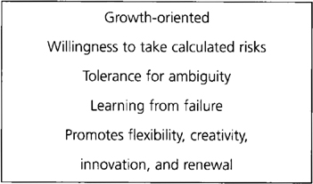
entrepreneurship and strategy and strategy
Entrepreneurial Mind-Set Attributes
Notes:
سمات عقلية ريادة الأعمال

Slide 11
entrepreneurship and strategy and strategy
The Proactive Personality
Do successful entrepreneurs possess the ability to search for and find opportunities more readily than other people?
defined as the capability of acting in such a way as to influence change in the environment.
“scan for opportunities, show initiative, take action and persevere until they reach closure by bringing about change”.
Notes:
الشخصية الاستباقية
هل يمتلك رواد الأعمال الناجحون القدرة على البحث عن الفرص والعثور عليها بسهولة أكبر من الآخرين؟
تعرف بأنها القدرة على التصرف بطريقة تؤثر على التغيير في البيئة.
"البحث عن الفرص ، وإظهار المبادرة ، واتخاذ الإجراءات والمثابرة حتى تصل إلى النهاية من خلال إحداث التغيير".

Slide 12
entrepreneurship and strategy and strategy
The Proactive Personality
Explain the importance of the proactive personality and prospector strategy in supporting innovative activities in new ventures?
Proactive owners tended to employ a prospector strategy, in which they search the marketplace for new products, services, and technologies.
They are the creators of change in their industries, relying on environmental scanning and long-range forecasting to help them identify new opportunities critical to their success.
Notes:
شرح أهمية الشخصية الاستباقية واستراتيجية المنقب في دعم الأنشطة المبتكرة في المشاريع الجديدة؟
يميل المالكون الاستباقيون إلى استخدام استراتيجية التنقيب ، حيث يبحثون في السوق عن منتجات وخدمات وتقنيات جديدة.
إنهم مبدعون التغيير في صناعاتهم ، ويعتمدون على المسح البيئي والتنبؤ بعيد المدى لمساعدتهم على تحديد الفرص الجديدة الحاسمة لنجاحهم.

Slide 13
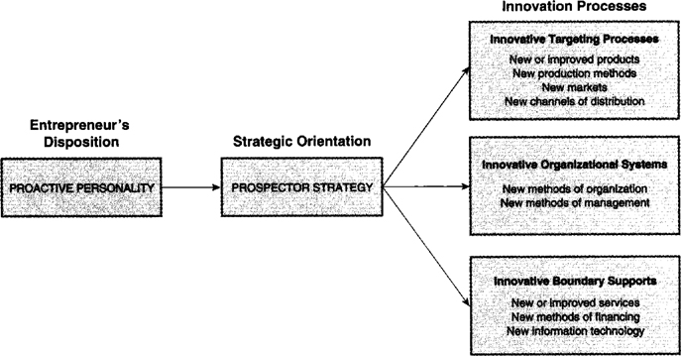
Proactive Entrepreneur Personality, Prospector Strategy, and Innovations
Notes:
شخصية رائد الأعمال الاستباقية واستراتيجية المنقب والابتكارات

Slide 14
Proactive entrepreneurs are opportunistic, and by using a prospector strategy, they were able to:
- engage in innovative targeting (e.g., new or improved products, venturing into new markets, using new channels of distribution),
- developing innovative systems for their organizations (e.g., new ways of organizing or managing), and
- creating innovative boundary supports (new methods of financing, integrating new information technology).
Notes:
رواد الأعمال الاستباقيون انتهازيون ، وباستخدام استراتيجية التنقيب ، كانوا قادرين على:
- الانخراط في الاستهداف المبتكر (على سبيل المثال، منتجات جديدة أو محسنة، والمغامرة في أسواق جديدة، باستخدام قنوات توزيع جديدة)،
- تطوير أنظمة مبتكرة لمؤسساتهم (على سبيل المثال ، طرق جديدة للتنظيم أو الإدارة) ، و
- إنشاء دعامات حدودية مبتكرة (طرق جديدة للتمويل ، ودمج تكنولوجيا المعلومات الجديدة).

Slide 15
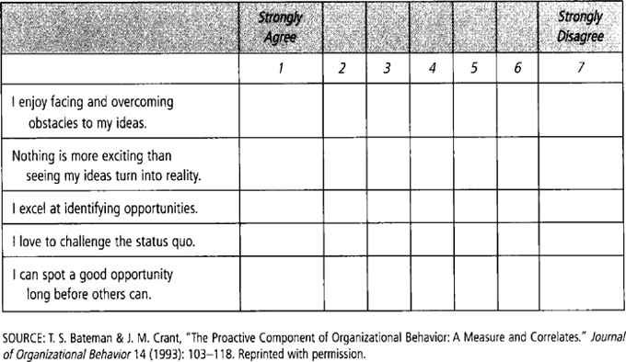
Use the following scale to assess your own degree of proactivity
Notes:
استخدم المقياس التالي لتقييم درجة الاستباقية الخاصة بك

Slide 16
entrepreneurship and strategy and strategy
Sources of Ideas for New Ventures
1. Work Experience
More than half of all ideas for new ventures emerge from the experiences entrepreneurs have working in the industry for employers.
The idea may grow out of observing what customers complain about or what is not yet available to them through the employer's firm or in the industry.
In your own work experience, you may recall thinking that there might be a different way of doing the work, selling the product, or performing the service.
2. Similar Business
Even if you don't have years of work experience in an industry or market, you might see a business in an area that intrigues you because you like certain products or you learn that there is a growing market for this business and you think of a way to expand on the opportunity.
Notes:
مصادر الأفكار للمشاريع الجديدة:
1. الخبرة العملية
أكثر من نصف جميع الأفكار للمشاريع الجديدة تنبثق من الخبرات التي يتمتع بها رواد الأعمال في العمل في الصناعة لأصحاب العمل.
قد تنبع الفكرة من مراقبة ما يشكو منه العملاء أو ما لم يكن متاحا لهم بعد من خلال شركة صاحب العمل أو في الصناعة.
في تجربة العمل الخاصة بك ، قد تتذكر التفكير في أنه قد تكون هناك طريقة مختلفة للقيام بالعمل أو بيع المنتج أو أداء الخدمة.
2. أعمال مماثلة
حتى إذا لم يكن لديك سنوات من الخبرة العملية في صناعة أو سوق ، فقد ترى نشاطا تجاريا في مجال يثير اهتمامك لأنك تحب منتجات معينة أو تعلم أن هناك سوقا متناميا لهذا العمل وتفكر في طريقة للتوسع في الفرصة.

Slide 17
entrepreneurship and strategy and strategy
Sources of Ideas for New Ventures
3. Hobby or Personal Interest
Many people find a way to turn their hobbies into successful new ventures, seeing an opportunity to transfer their passion to others with similar interests.
4. Chance Happening, or Serendipity
“Name the greatest of all the inventors. Accident”—Mark Twain.
It was noted that successful entrepreneurs are alert and pay attention to things most people miss.
This increases the likelihood that a good idea or opportunity will not go unnoticed, even if it is a chance happening.
Learning to be observant to cues around them has led many entrepreneurs to discover products and services that arise out of the unexpected.
Notes:
3. هواية أو اهتمام شخصي
يجد الكثير من الناس طريقة لتحويل هواياتهم إلى مشاريع جديدة ناجحة ، ويرون فرصة لنقل شغفهم إلى الآخرين الذين لديهم اهتمامات مماثلة.
4. الصدفة تحدث ، أو الصدفة
"اذكر أعظم المخترعين. حادث "- مارك توين.
لوحظ أن رواد الأعمال الناجحين يقظون ويهتمون بالأشياء التي يفتقدها معظم الناس.
هذا يزيد من احتمالية عدم مرور فكرة أو فرصة جيدة دون أن يلاحظها أحد ، حتى لو كانت فرصة تحدث.
أدى تعلم الانتباه إلى الإشارات من حولهم إلى اكتشاف العديد من رواد الأعمال للمنتجات والخدمات التي تنشأ من غير المتوقع.

Slide 18
entrepreneurship and strategy and strategy
Sources of Ideas for New Ventures
5. Family and Friends
Ideas can come to you through your conversations with your family and friends, and if you are open to these suggestions, a great business opportunity can result.
6. Education and Expertise
Another way to use your expertise is to consider what you know rather than what you do as a source of business opportunities.
Notes:
5. العائلة والأصدقاء
يمكن أن تأتي الأفكار إليك من خلال محادثاتك مع عائلتك وأصدقائك ، وإذا كنت منفتحا على هذه الاقتراحات ، فقد ينتج عن ذلك فرصة عمل رائعة.
6. التعليم والخبرة
هناك طريقة أخرى لاستخدام خبرتك وهي التفكير في ما تعرفه بدلا من ما تفعله كمصدر لفرص العمل.

Slide 19
entrepreneurship and strategy and strategy
The Opportunity SEARCH
The pathway to entrepreneurial opportunities can be described as a creative process that includes six distinct phases.
This approach is designed to help you learn how to more creatively develop and identify ideas that lead to viable new ventures.
The process uses the acronym SEARCH, which will help you remember the necessary steps through which you should proceed.
This process can be applied to ideas that are invented by entrepreneurs, are adapted from other businesses or processes, or that emerge from an analysis of market needs or problems.
Notes:
البحث عن الفرصةSEARCH
يمكن وصف المسار إلى فرص ريادة الأعمال بأنه عملية إبداعية تتضمن ست مراحل متميزة.
تم تصميم هذا النهج لمساعدتك على تعلم كيفية تطوير وتحديد الأفكار التي تؤدي إلى مشاريع جديدة قابلة للتطبيق بشكل أكثر إبداعا.
تستخدم العملية الاختصار SEARCH ، والذي سيساعدك على تذكر الخطوات اللازمة التي يجب عليك المتابعة من خلالها.
يمكن تطبيق هذه العملية على الأفكار التي يخترعها رواد الأعمال ، أو يتم تكييفها من أعمال أو عمليات أخرى ، أو التي تنبثق من تحليل احتياجات السوق أو مشاكلها.

Slide 20
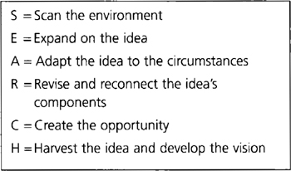
Opportunity SEARCH: A Creative Approach to New Venture Idea Generation
Notes:
البحث عن الفرصة: نهج إبداعي لتوليد أفكار المشاريع الجديدة

Slide 21
entrepreneurship and strategy and strategy
The Opportunity SEARCH
1. Scan the Environment (What trends, needs, or problems can be identified in the environment?)
Ideas for new ventures, or for new products, services, technologies, or business processes around which an entrepreneurial venture is built, emerge from a careful assessment of the external environment.
This assessment includes several components, along with some useful tools to help you ask the right questions and probe for the unexpected solutions, needs, problems, and opportunities in the environment.
The strategic management tool, TOWS (Threats, Opportunities, Weaknesses, and Strengths), which provides a different perspective from a traditional SWOT (Strengths, Weaknesses, Opportunities, and Threats) analysis, allowing the entrepreneur to design strategic solutions to the information discovered through the SWOT analysis.
As you immerse yourself in the environment of your new venture, be careful to notice the threats and opportunities presented by social, economic, political, legal, and other forces that influence what your new venture will be able to do.
Notes:
1. مسح البيئة (ما هي الاتجاهات أو الاحتياجات أو المشاكل التي يمكن تحديدها في البيئة؟)
تنبثق أفكار لمشاريع جديدة ، أو لمنتجات أو خدمات أو تقنيات أو عمليات تجارية جديدة يتم بناء مشروع ريادي حولها ، من تقييم دقيق للبيئة الخارجية.
يتضمن هذا التقييم العديد من المكونات ، إلى جانب بعض الأدوات المفيدة لمساعدتك في طرح الأسئلة الصحيحة والتحقيق في الحلول والاحتياجات والمشكلات والفرص غير المتوقعة في البيئة.
أداة الإدارة الإستراتيجية ، TOWS (التهديدات والفرص والضعف والقوة) ، والتي توفر منظورا مختلفا عن تحليل SWOT التقليدي (نقاط القوة والضعف والفرص والتهديدات) ، مما يسمح لرائد الأعمال بتصميم حلول استراتيجية للمعلومات المكتشفة من خلال تحليل SWOT.
عندما تنغمس في بيئة مشروعك الجديد ، احرص على ملاحظة التهديدات والفرص التي تقدمها القوى الاجتماعية والاقتصادية والسياسية والقانونية وغيرها من القوى التي تؤثر على ما سيكون مشروعك الجديد قادرا على القيام به.

Slide 22
Scan the Environment (Example)
Why wasn't Barnes & Noble the first to see the potential for on-line book retailing?
Jeff Bezos, founder of http://Amazon.com, saw the opportunity to provide books using technology that capitalized on the method of book distribution.
While Barnes & Noble developed an on-line presence, its core business focus at that time was its stores.
Furthermore, Amazon did not compete on price because other on-line booksellers, such as Barnes & Noble, offered prices comparable to (or even less than) Amazon’s.
What Amazon excels at is building and sustaining a relationship with customers.
When customers return to Amazon's site, they are greeted and offered recommendations based on their preferences.
The experience it has created is akin to walking into the bookstore and having your own salesperson greet you and make suggestions about what you might like.
Notes:
فحص البيئة (مثال)
لماذا لم تكن Barnes & Noble أول من رأى إمكانية بيع الكتب بالتجزئة عبر الإنترنت؟
رأى جيف بيزوس ، مؤسس http://Amazon.com ، الفرصة لتوفير الكتب باستخدام التكنولوجيا التي استفادت من طريقة توزيع الكتب.
بينما طورت Barnes & Noble وجودا عبر الإنترنت ، كان تركيز أعمالها الأساسي في ذلك الوقت على متاجرها
علاوة على ذلك ، لم تتنافس أمازون على السعر لأن بائعي الكتب الآخرين عبر الإنترنت ، مثل Barnes & Noble ، قدموا أسعارا مماثلة (أو حتى أقل من) أمازون.
ما تتفوق فيه أمازون هو بناء علاقة مع العملاء والحفاظ عليها.
عندما يعود العملاء إلى موقع أمازون ، يتم الترحيب بهم وتقديم توصيات بناء على تفضيلاتهم.
تشبه التجربة التي أنشأتها المشي إلى المكتبة وجعل مندوب المبيعات الخاص بك يرحب بك ويقدم اقتراحات حول ما قد يعجبك.

Slide 23
entrepreneurship and strategy and strategy
The Opportunity SEARCH
2. Expand on the Idea
Using the method of divergent thinking, entrepreneurs amplify and elaborate on an idea, identifying what is good about it and enhancing these qualities.
3. Adapt the Idea to the Circumstances
Many new ventures are founded on the concept of adaptation: taking an idea that exists in some other form, or in some other industry or market, and applying it in a new way.
Adaptation is evolutionary in its approach, and entrepreneurs have successfully launched firms, or even discovered an entirely new application for something that already exists.
Adaptation comes from asking how ideas can be fitted to a new situation.
Notes:
2. التوسع في الفكرة
باستخدام طريقة التفكير المتباين ، يقوم رواد الأعمال بتضخيم الفكرة وتوضيحها ، وتحديد ما هو جيد فيها وتعزيز هذه الصفات.
3. تكييف الفكرة مع الظروف
تأسست العديد من المشاريع الجديدة على مفهوم التكيف: أخذ فكرة موجودة بشكل آخر ، أو في صناعة أو سوق أخرى ، وتطبيقها بطريقة جديدة.
التكيف تطوري في نهجه ، وقد نجح رواد الأعمال في إطلاق شركات ، أو حتى اكتشفوا تطبيقا جديدا تماما لشيء موجود بالفعل.
يأتي التكيف من السؤال عن كيفية ملاءمة الأفكار مع موقف جديد..

Slide 24
entrepreneurship and strategy and strategy
The Opportunity SEARCH
4. Revise and Reconnect the Idea's Components
It involves revising it idea so that it contains greater potential value.
Entrepreneurs can prevent some of what is called idea infatuation, a pitfall of the opportunity identification process.
5. Create the Opportunity
This involves obtaining an accurate understanding of how the intended market will use the idea to fill its need or solve its problem.
6. Harvest: Develop the Vision for Implementation
Harvesting the opportunity involves creating the vision for its evaluation and potential implementation.
It means considering what will happen if the idea is put into action.
Notes:
4. مراجعة وإعادة ربط مكونات الفكرة
إنه ينطوي على مراجعة فكرته بحيث تحتوي على قيمة محتملة أكبر.
يمكن لرواد الأعمال منع بعض ما يسمى بافتتان الأفكار ، وهو مأزق في عملية تحديد الفرص.
5. خلق الفرصة
يتضمن ذلك الحصول على فهم دقيق لكيفية استخدام السوق المقصود للفكرة لسد حاجته أو حل مشكلته.
6. الحصاد: تطوير رؤية التنفيذ
ينطوي جنتة الفرصة على إنشاء رؤية لتقييمها وتنفيذها المحتمل.
هذا يعني التفكير في ما سيحدث إذا تم وضع الفكرة موضع التنفيذ.

Slide 25
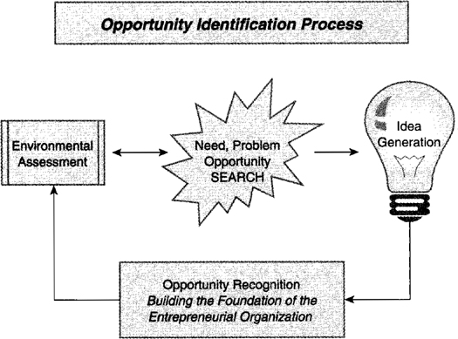

Slide 26
Building Entrepreneurial Culture to Support Creativity & Innovation
A prohibitive culture is one that keeps ideas and opportunities from emerging and being put into practice.
An inquisitive culture is one that seeks to discover what's right about new ideas and concepts.
Notes:
بناء ثقافة ريادة الأعمال لدعم الإبداع والابتكار
الثقافة المانعة هي تلك التي تمنع الأفكار والفرص من الظهور ووضعها موضع التنفيذ.
الثقافة الفضولية هي تلك التي تسعى إلى اكتشاف ما هو صحيح في الأفكار والمفاهيم الجديدة.

Slide 27
entrepreneurship and strategy and strategy
Prohibitive Versus Inquisitive Culture
Prohibitive Culture | Inquisitive Culture
Allow only formal meetings and interactions: Ideas are shared at scheduled times | Encourage informal meetings and conversations: Ideas are shared anywhere, anytime
Expect and reward only success | Recognize and reward “nice tries”
Encourage your team or your employees to hold knowledge closely | Encourage your team or employees to share knowledge freely
Frown on risk taking | Value risk taking and experimentation
Reinforce behaviors that uphold tradition: “We've always done it this way” | Reinforce behaviors that question tradition: “Why do we always do it that way?”
Closely monitor the work and time of others: Don't trust them, they will slack off | Allow others to perform their work the way they believe is best: Trust in their expertise
Encourage interaction with insiders only | Encourage interaction with customers and others outside your organization
Focus on internal processes and short-term performance | Focus on external changes and long-term performance
Notes:
الثقافة المانعة مقابل الثقافة الفضولية
الثقافة المانعة
السماح فقط بالاجتماعات والتفاعلات الرسمية: تتم مشاركة الأفكار في أوقات محددة
توقع النجاح ومكافئه فقط
شجع فريقك أو موظفيك على الاحتفاظ بالمعرفة عن كثب
عبوس على المخاطرة
عزز السلوكيات التي تدعم التقاليد: "لقد فعلنا ذلك دائما بهذه الطريقة"
راقب عن كثب عمل ووقت الآخرين: لا تثق بهم ، فسوف يتراخىون
شجع التفاعل مع المطلعين فقط
التركيز على العمليات الداخلية والأداء قصير الأجل
ثقافة فضولية
تشجيع الاجتماعات والمحادثات غير الرسمية: تتم مشاركة الأفكار في أي مكان وفي أي وقت
التعرف على "المحاولات الجميلة" ومكافئتها
شجع فريقك أو موظفيك على مشاركة المعرفة بحرية
قيمة المخاطرة والتجريب
عزز السلوكيات التي تشكك في التقاليد: "لماذا نفعل ذلك دائما بهذه الطريقة؟"
اسمح للآخرين بأداء عملهم بالطريقة التي يعتقدون أنها الأفضل: ثق في خبراتهم
تشجيع التفاعل مع العملاء والآخرين خارج مؤسستك
التركيز على التغييرات الخارجية والأداء على المدى الطويل

Slide 28
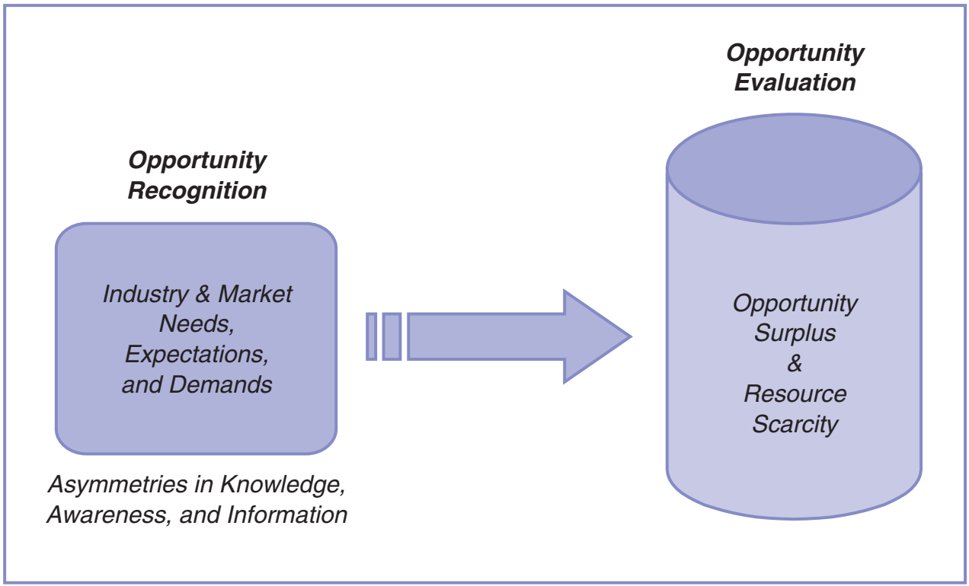
Opportunity Recognition to Opportunity Evaluation: The Assessment Process
Notes:
التعرف على الفرص لتقييم الفرص: عملية التقييم

Slide 29
entrepreneurship and strategy and strategy
Opportunity Evaluation
Opportunity Evaluation: Will the Idea for the New Venture Work?
Once entrepreneurs have developed the idea(s) for the new ventures, they must begin the process of assessing whether or not the idea is in fact a viable business opportunity.
An idea can seem sound in theory but in reality have poor marketplace potential.
While failures can also be attributed to poor execution of the idea, it is important to assess feasibility as early as possible to avoid the much costlier effects of failed implementation.
Assessing an idea’s potential to become a good business opportunity is absolutely necessary to avoid the allocation of scarce resources, including the entrepreneur’s time and effort.
Notes:
تقييم الفرص: هل ستنجح فكرة المشروع الجديد؟
بمجرد أن يطور رواد الأعمال فكرة (أفكار) للمشاريع الجديدة ، يجب أن يبدأوا عملية تقييم ما إذا كانت الفكرة في الواقع فرصة عمل قابلة للتطبيق أم لا.
يمكن أن تبدو الفكرة سليمة من الناحية النظرية ولكن في الواقع لديها إمكانات سوق ضعيفة.
وفي حين أن حالات الفشل يمكن أن تعزى أيضا إلى سوء تنفيذ الفكرة، فمن المهم تقييم الجدوى في أقرب وقت ممكن لتجنب الآثار الأكثر تكلفة لفشل التنفيذ.
يعد تقييم إمكانية أن تصبح فكرة ما فرصة عمل جيدة أمرا ضروريا للغاية لتجنب تخصيص الموارد النادرة ، بما في ذلك وقت رائد الأعمال وجهده.

Slide 30
Opportunity identification
begins by determining the unique needs of the industry and marketplace, including what customers expect and demand that the new venture can provide.
The evaluation process begins with some fundamental questions to help entrepreneurs assess the potential for the new venture to succeed.
Evaluation of business opportunities should be conducted not just by the entrepreneur but also by as many stakeholders in the new venture as possible: potential customers or clients, employees, advisers, investors, and suppliers.
Notes:
تحديد الفرص
يبدأ بتحديد الاحتياجات الفريدة للصناعة والسوق ، بما في ذلك ما يتوقعه العملاء ويطلبونه الذي يمكن أن يوفره المشروع الجديد.
تبدأ عملية التقييم ببعض الأسئلة الأساسية لمساعدة رواد الأعمال على تقييم احتمالية نجاح المشروع الجديد.
يجب إجراء تقييم فرص العمل ليس فقط من قبل رائد الأعمال ولكن أيضا من قبل أكبر عدد ممكن من أصحاب المصلحة في المشروع الجديد: العملاء المحتملين أو العملاء والموظفين والمستشارين والمستثمرين والموردين.

Slide 31
entrepreneurship and strategy and strategy
Four Primary Areas for Assessment
There are many questions to ask during opportunity evaluation, and they can be classified according to four primary areas for exploration:
The people behind the idea:
The background, talents, and experience of the entrepreneur and the management team, employees, and advisers.
Even a great idea with high market potential requires an entrepreneur or team behind it that can effectively (and passionately) support and grow the idea. It is then much more likely to be successful.
Notes:
أربعة مجالات رئيسية للتقييم
هناك العديد من الأسئلة التي يجب طرحها أثناء تقييم الفرص ، ويمكن تصنيفها وفقا لأربعة مجالات أساسية للاستكشاف:
الأشخاص الذين يقفون وراء الفكرة:
خلفية ومواهب وخبرة رائد الأعمال وفريق الإدارة والموظفين والمستشارين.
حتى الفكرة الرائعة ذات الإمكانات السوقية العالية تتطلب رائد أعمال أو فريق وراءها يمكنه دعم الفكرة وتنميتها بشكل فعال (وبشغف). ومن ثم من المرجح أن تكون ناجحة.

Slide 32
2. The resources available to the entrepreneur and the management team, including the equity and debt sources of capital that are available and accessible, additional assistance from people with expertise needed by the firm, and the technology required to support the idea.
3. The knowledge and information possessed by the entrepreneur, including knowledge of the new venture concept, the industry, and market research.
4. The idea’s ability to generate revenue.
How great is the potential to sell something that will generate actual revenues? One of the mistakes would-be entrepreneurs make is to assume that everyone will love the idea and that people will be standing in line to buy it, once the business opens.
Notes:
2. الموارد المتاحة لرائد الأعمال وفريق الإدارة ، بما في ذلك مصادر رأس المال والديون المتاحة والتي يمكن الوصول إليها ، والمساعدة الإضافية من الأشخاص ذوي الخبرة التي تحتاجها الشركة ، والتكنولوجيا المطلوبة لدعم الفكرة.
3. المعرفة والمعلومات التي يمتلكها رائد الأعمال ، بما في ذلك المعرفة بمفهوم المشروع الجديد والصناعة وأبحاث السوق.
4. قدرة الفكرة على توليد الإيرادات.
ما مدى ضخامة إمكانية بيع شيء من شأنه أن يدر إيرادات فعلية؟ أحد الأخطاء التي يرتكبها رواد الأعمال المحتملون هو افتراض أن الجميع سيحبون الفكرة وأن الناس سيقفون في طابور لشرائها بمجرد افتتاح العمل.

Slide 33
entrepreneurship and strategy and strategy
Business Evaluation Scoring Technique (BEST)
was developed to help entrepreneurs evaluate a group of ideas before deciding which ones to pursue.
The tool considers the various “windows of opportunity” related to new ventures.
Answer the following questions by scoring them on a 1–5 scale: 1 = low and 5 = high.
1. Is the business really differentiated from other similar businesses?
2. Does the business have growth potential?
3. Will the business require capital? (Note: A low dollar requirement receives a higher score, while a high dollar requirement should receive a low score)
4. Can financing be secured?
5. Does business suit individual’s entrepreneurial profile(e.g., mind-set, experience)?
Notes:
تقنية تسجيل تقييم الأعمال (BEST)
تم تطويره لمساعدة رواد الأعمال على تقييم مجموعة من الأفكار قبل تحديد الأفكار التي يجب متابعتها.
تأخذ الأداة في الاعتبار "نوافذ الفرص" المختلفة المتعلقة بالمشاريع الجديدة.
أجب عن الأسئلة التالية عن طريق تسجيلها على مقياس من 1 إلى 5 1 = منخفض و 5 = مرتفع.
1. هل العمل متميز حقا عن الأعمال التجارية المماثلة الأخرى؟
2. هل لدى العمل إمكانات النمو؟
3. هل سيتطلب العمل رأس المال؟ (ملاحظة: يحصل شرط الدولار المنخفض على درجة أعلى ، بينما يجب أن يحصل شرط الدولار المرتفع على درجة منخفضة)
4. هل يمكن تأمين التمويل؟
5. هل يناسب العمل الملف الشخصي الريادي للفرد (على سبيل المثال ، العقلية والخبرة)؟

Slide 34
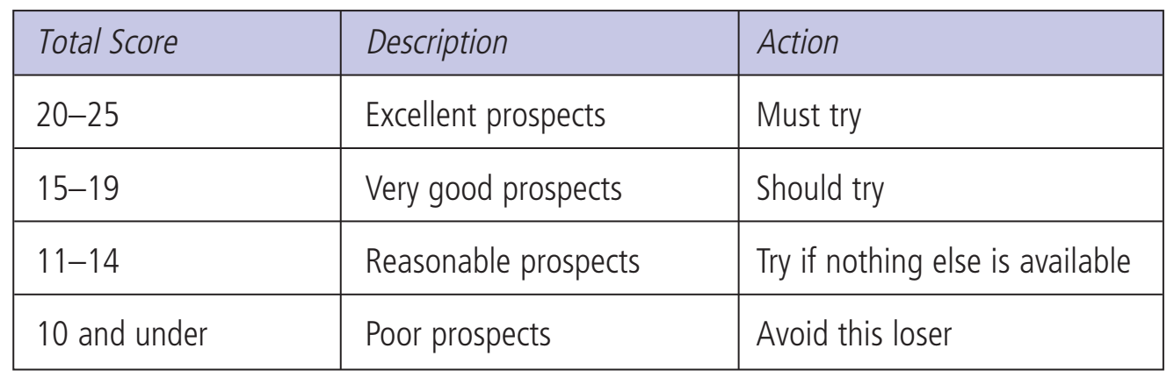

Slide 35
entrepreneurship and strategy and strategy
Feasibility Assessment
Assessing the Feasibility of the New Venture Idea
Evaluating a new venture idea involves testing its feasibility, the extent to which the idea is a feasible and realistic business opportunity.
One of the first steps required in assessing the feasibility of an idea is to become aware of forces and factors in the internal and external environment that directly influence the new venture opportunity.
Factors Internal to the venture include:
The knowledge, skills, and abilities of the entrepreneur, the management team members, employees, and advisers
The resources available to the entrepreneur, including people, financial resources, and technologies that can be acquired for the launch and growth of the opportunity
Notes:
تقييم الجدوى (تقييم جدوى فكرة المشروع الجديد)
يتضمن تقييم فكرة مشروع جديد اختبار جدواها ، ومدى كون الفكرة فرصة عمل مجدية وواقعية.
تتمثل إحدى الخطوات الأولى المطلوبة في تقييم جدوى الفكرة في إدراك القوى والعوامل في البيئة الداخلية والخارجية التي تؤثر بشكل مباشر على فرصة المشروع الجديد.
تشمل العوامل الداخلية للمشروع ما يلي:
معرفة ومهارات وقدرات رائد الأعمال وأعضاء فريق الإدارة والموظفين والمستشارين
الموارد المتاحة لرائد الأعمال ، بما في ذلك الأشخاص والموارد المالية والتقنيات التي يمكن الحصول عليها لإطلاق الفرصة وتنميتها

Slide 36
Assessing the Feasibility of the New Venture Idea (cont.)
Factors External to the new venture include:
• The industry: competitors, structure of the industry, barriers to entry, and trends that affect businesses in the sector in which the new venture intends to locate.
• The market: knowledge of the preferences, values, and buying behavior of the target market, including demographic and psychographic information necessary to appropriately position, promote, and price the products and services.
• Social norms, values, and trends surrounding the new venture idea. The social environment of a new venture often involves the perceptions—not necessarily the reality—of the opportunity in the minds of customers and citizens.
Legal and regulatory forces that could affect the business operations, including laws, policies, procedures, and regulations pertinent to the industry or municipality in which the new venture is located.
Notes:
تقييم جدوى فكرة المشروع الجديد (تابع)
تشمل العوامل الخارجية للمشروع الجديد ما يلي:
• الصناعة: المنافسون ، وهيكل الصناعة ، والعوائق التي تحول دون الدخول ، والاتجاهات التي تؤثر على الأعمال في القطاع الذي يعتزم المشروع الجديد تحديد موقعه.
• السوق: معرفة التفضيلات والقيم والسلوك الشرائي للسوق المستهدف ، بما في ذلك المعلومات الديموغرافية والنفسية اللازمة لتحديد موقع المنتجات والخدمات والترويج لها وتسعيرها بشكل مناسب.
• الأعراف الاجتماعية والقيم والاتجاهات المحيطة بفكرة المشروع الجديد. غالبا ما تتضمن البيئة الاجتماعية لمشروع جديد تصورات - وليس بالضرورة حقيقة - للفرصة في أذهان العملاء والمواطنين.
القوى القانونية والتنظيمية التي يمكن أن تؤثر على العمليات التجارية، بما في ذلك القوانين والسياسات والإجراءات واللوائح ذات الصلة بالصناعة أو البلدية التي يقع فيها المشروع الجديد.

Slide 37
entrepreneurship and strategy and strategy
Fourteen Questions
Fourteen Questions (by Allis, 2003) to Ask Every Time
1. What is the need you fill or problem you solve? (value proposition)
2. To whom are you selling? (target market)
3. How could you make money? (revenue model)
4. How will you differentiate your company from what is already out there? (unique selling proposition)
5. What are the barriers to entry?
6. How many competitors do you have and of what quality are they? (competitive analysis)
7. How big is your market in dollars? (market size)
8. How fast is the market growing or shrinking? (market growth)
9. What percent of the market do you believe you could gain? (market share)
10. What type of company would this be? (lifestyle or high growth potential, sole proprietorship or corporation)
11. How much would it cost to get started? (start-up costs)
12. Do you plan to use debt capital or raise investment? If so, how much and what type? (investment needs)
13. Do you plan to sell your company or go public (list the company on the stock markets) one day? (exit strategy)
14. If you take on investment, how much money do you think your investors will get back in return? (return on investment)
Notes:
أربعة عشر سؤالا
أربعة عشر سؤالا (بقلم أليس ، 2003) يجب طرحها في كل مرة:
1. ما هي الحاجة التي تملأها أو المشكلة التي تحلها؟ (عرض القيمة)
2. لمن تبيع؟ (السوق المستهدف)
3. كيف يمكنك كسب المال؟ (نموذج الإيرادات)
4. كيف ستميز شركتك عما هو موجود بالفعل؟ (عرض بيع فريد)
5. ما هي عوائق الدخول؟
6. كم عدد المنافسين لديك وما هي جودتهم؟ (التحليل التنافسي)
7. ما هو حجم السوق الخاص بك بالدولار؟ (حجم السوق)
8. ما مدى سرعة نمو السوق أو انكماشه؟ (نمو السوق)
9. ما هي النسبة المئوية للسوق التي تعتقد أنه يمكنك كسبها؟ (حصة السوق)
10. أي نوع من الشركات سيكون هذا؟ (نمط الحياة أو إمكانات النمو العالية ، الملكية الفردية أو الشركة)
11. كم سيكلف البدء؟ (تكاليف البدء)
12. هل تخطط لاستخدام رأس مال الدين أو زيادة الاستثمار؟ إذا كان الأمر كذلك ، فكم وأي نوع؟ (الاحتياجات الاستثمارية)
13. هل تخطط لبيع شركتك أو طرح أسهمها للاكتتاب العام (إدراج الشركة في أسواق الأسهم) يوما ما؟ (استراتيجية الخروج)
14. إذا قمت بالاستثمار ، فما مقدار الأموال التي تعتقد أن مستثمريك سيحصلون عليها في المقابل؟ (العائد على الاستثمار)

Slide 38
entrepreneurship and strategy and strategy
ALUO
ALUO to Evaluate the New Venture Idea
ALUO (Advantages, Limitations, Uniqueness, and Opportunity) is a useful tool that enables the entrepreneur to examine the advantages and limitations of an idea.
Most entrepreneurs do this, but ALUO is helpful because it also asks you to consider:
- what is unique about the idea and
- what opportunity emerges from the advantages, limitations, and uniqueness of the idea.
Notes:
ALUO
ALUO لتقييم فكرة المشروع الجديد
ALUO (المزايا والقيود والتفرد والفرص) هي أداة مفيدة تمكن رائد الأعمال من فحص مزايا وقيود الفكرة.
يقوم معظم رواد الأعمال بذلك ، لكن ALUO مفيد لأنه يطلب منك أيضا مراعاة ما يلي:
- ما هو فريد في الفكرة و
- ما هي الفرصة التي تظهر من مزايا الفكرة وقيودها وتفردها.

Slide 39
A: What are the advantages of the idea? How does it build on or extend what is already available in the market?
L: What are the limitations of the product or service? This may be hard for the entrepreneur to assess realistically (watch out for idea infatuation!). You may want to ask others for their opinions on this. What elements of your idea might not work as well as predicted? What flaws might exist?
U: What is unique about the idea? What can’t be substituted by something already available in the marketplace? Is your idea easily imitated by others? How can the entrepreneur make it difficult for others to copy? If the product or service is not unique, are there ancillary products or services that could be packaged to maintain uniqueness?
O: What opportunities emerge from the unique features and advantages (or even the limitations, as you consider ways these could be minimized)?
Notes:
A: ما هي مزايا الفكرة؟ كيف يبني على ما هو متاح بالفعل في السوق أو يوسعه؟
: L ما هي قيود المنتج أو الخدمة؟ قد يكون من الصعب على رائد الأعمال تقييم ذلك بشكل واقعي (احترس من افتتان الفكرة!). قد ترغب في سؤال الآخرين عن آرائهم حول هذا الموضوع. ما هي عناصر فكرتك التي قد لا تعمل كما هو متوقع؟ ما هي العيوب التي قد تكون موجودة؟
: Uما الذي يميز الفكرة؟ ما الذي لا يمكن استبداله بشيء متاح بالفعل في السوق؟ هل يمكن تقليد فكرتك بسهولة من قبل الآخرين؟ كيف يمكن لرائد الأعمال أن يجعل من الصعب على الآخرين نسخها؟ إذا لم يكن المنتج أو الخدمة فريدة من نوعها ، فهل هناك منتجات أو خدمات إضافية يمكن تعبئتها للحفاظ على التفرد؟
O: ما هي الفرص التي تظهر من الميزات والمزايا الفريدة (أو حتى القيود ، وأنت تفكر في الطرق التي يمكن من خلالها تقليلها)؟

Slide 40
entrepreneurship and strategy and strategy
The KIC: Knowledge of Industry Checklist
Don’t fall into that trap—idea infatuation is one of the strongest predictors of business failure because infatuated entrepreneurs ignore or discount objective industry and market data that even slightly questions their idea.
To increase the odds of success and help you identify potential flaws and areas for improvement a priori, start with the KIC: Knowledge of Industry Checklist.
KIC: is a complete industrial analysis usually includes a review of an industry’s recent performance, its current status, and the outlook for the future. These analyses include a combination of text and statistical data.
Notes:
KIC: قائمة مراجعة المعرفة بالصناعة
لا تقع في هذا الفخ - فافتتان الأفكار هو أحد أقوى التنبؤات بفشل الأعمال لأن رواد الأعمال المفتونين يتجاهلون أو يستبعدون بيانات الصناعة والسوق الموضوعية التي تشكك في فكرتهم قليلا.
لزيادة احتمالات النجاح ومساعدتك في تحديد العيوب المحتملة ومجالات التحسين مسبقا ، ابدأ ب KIC: قائمة مراجعة المعرفة بالصناعة.
KIC: هو تحليل صناعي كامل يتضمن عادة مراجعة للأداء الأخير للصناعة ، ووضعها الحالي ، والتوقعات المستقبلية. تتضمن هذه التحليلات مزيجا من البيانات النصية والإحصائية.

Slide 41
entrepreneurship and strategy and strategy
Current Industry Analysis
Describe the industry as specifically as possible. Some business ideas fall into more than one industrial classification.
What are the current trends in the industry?
What is the current size of the industry? Is it dominated by large players? Are there a significant number of small to medium-size enterprises in the industry?
Where is the industry located? Is it local, regional, national, or global?
What is the average sales and profitability for this industry?
Notes:
تحليل الصناعة الحالي
وصف الصناعة على وجه التحديد قدر الإمكان. تندرج بعض الأفكار التجارية في أكثر من تصنيف صناعي واحد.
ما هي الاتجاهات الحالية في الصناعة؟
ما هو الحجم الحالي للصناعة؟ هل يهيمن عليها لاعبون كبار؟ هل هناك عدد كبير من الشركات الصغيرة والمتوسطة الحجم في الصناعة؟
أين تقع الصناعة؟ هل هي محلية أم إقليمية أم وطنية أم عالمية؟
ما هو متوسط المبيعات والربحية لهذه الصناعة؟

Slide 42
entrepreneurship and strategy and strategy
Competitor Analysis
• Obtain basic information on the competitors you have identified. Who are the direct competitors of the new venture?
• Where are the competitors located? Be careful not to assume that a competitor located across the country—or the world—is not a direct competitor. Many firms conduct business on-line, and a remote competitor may prove to be a formidable one if it has a strong on-line presence.
• What are the advantages and disadvantages of the competitors?
• What features of their products or services are similar to yours?
• How are your products or services distinctive from those of your competitors? This is a key part of the competitive analysis.
Notes:
تحليل المنافسين
• الحصول على معلومات أساسية عن المنافسين الذين حددتهم. من هم المنافسون المباشرون للمشروع الجديد؟
• أين يقع المتنافسون؟ احرص على عدم افتراض أن المنافس الموجود في جميع أنحاء البلاد - أو العالم - ليس منافسا مباشرا. تمارس العديد من الشركات أعمالها عبر الإنترنت ، وقد يثبت المنافس البعيد أنه منافس هائل إذا كان لديه وجود قوي عبر الإنترنت.
• ما هي مزايا وعيوب المنافسين؟
• ما هي ميزات منتجاتهم أو خدماتهم المشابهة لمنتجاتك؟
• كيف تتميز منتجاتك أو خدماتك عن تلك التي يقدمها منافسيك؟ هذا جزء أساسي من التحليل التنافسي.

Slide 43
entrepreneurship and strategy and strategy
Competitor Analysis
Competitor Identification:
Key product or service
Location(s)
Local, regional, national or global?
Primary features of product or service
Advantages of product or service
Disadvantages of product or service
Target market
Market share
Pricing
Promotional activities
Knowledge, skills, and abilities of key staff
Resources
Image
Culture of the business (norms and values)
Financial condition
How is your venture distinctive from this competitor?
Notes:
تحليل المنافسين
تحديد المنافس:
المنتج أو الخدمة الرئيسية
الموقع (المواقع)
محلي أو إقليمي أو وطني أم عالمي؟
الميزات الأساسية للمنتج أو الخدمة
مزايا المنتج أو الخدمة
عيوب المنتج أو الخدمة
السوق المستهدف
الحصة السوقية
التسعير
الأنشطة الترويجية
معرفة ومهارات وقدرات الموظفين الرئيسيين
موارد
صورة
ثقافة العمل (المعايير والقيم)
الوضع المالي
كيف يتميز مشروعك عن هذا المنافس؟

Slide 44
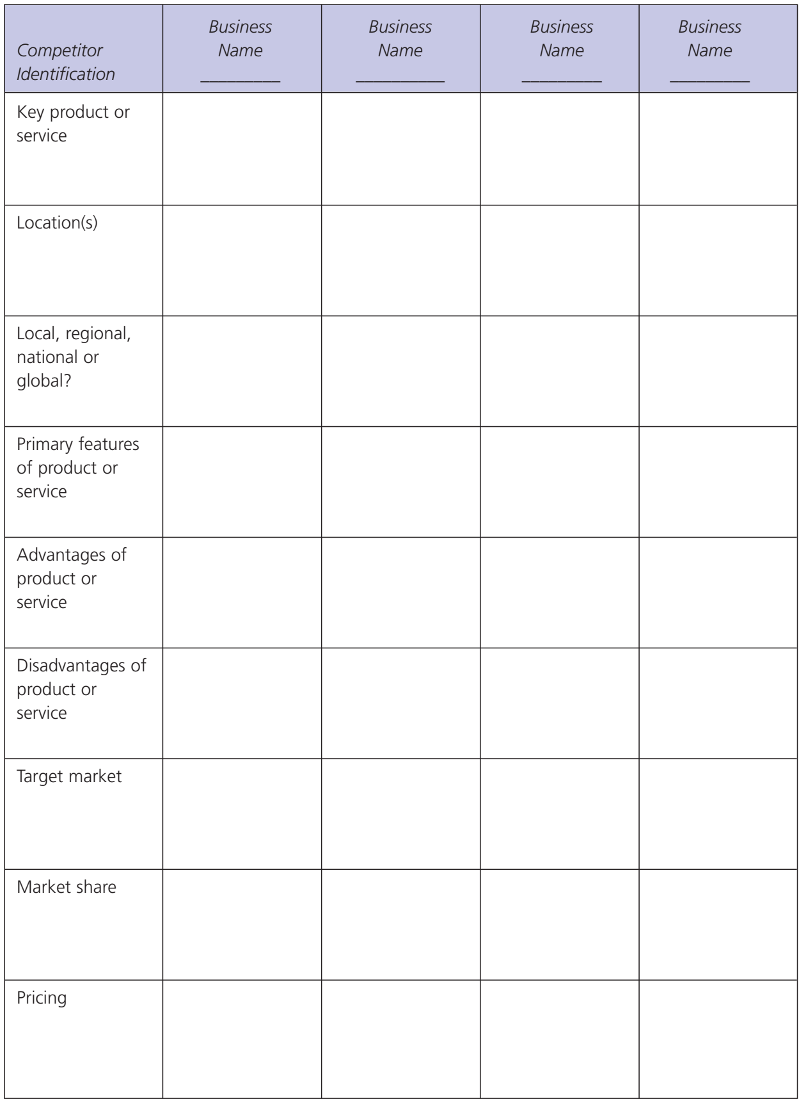

Slide 45
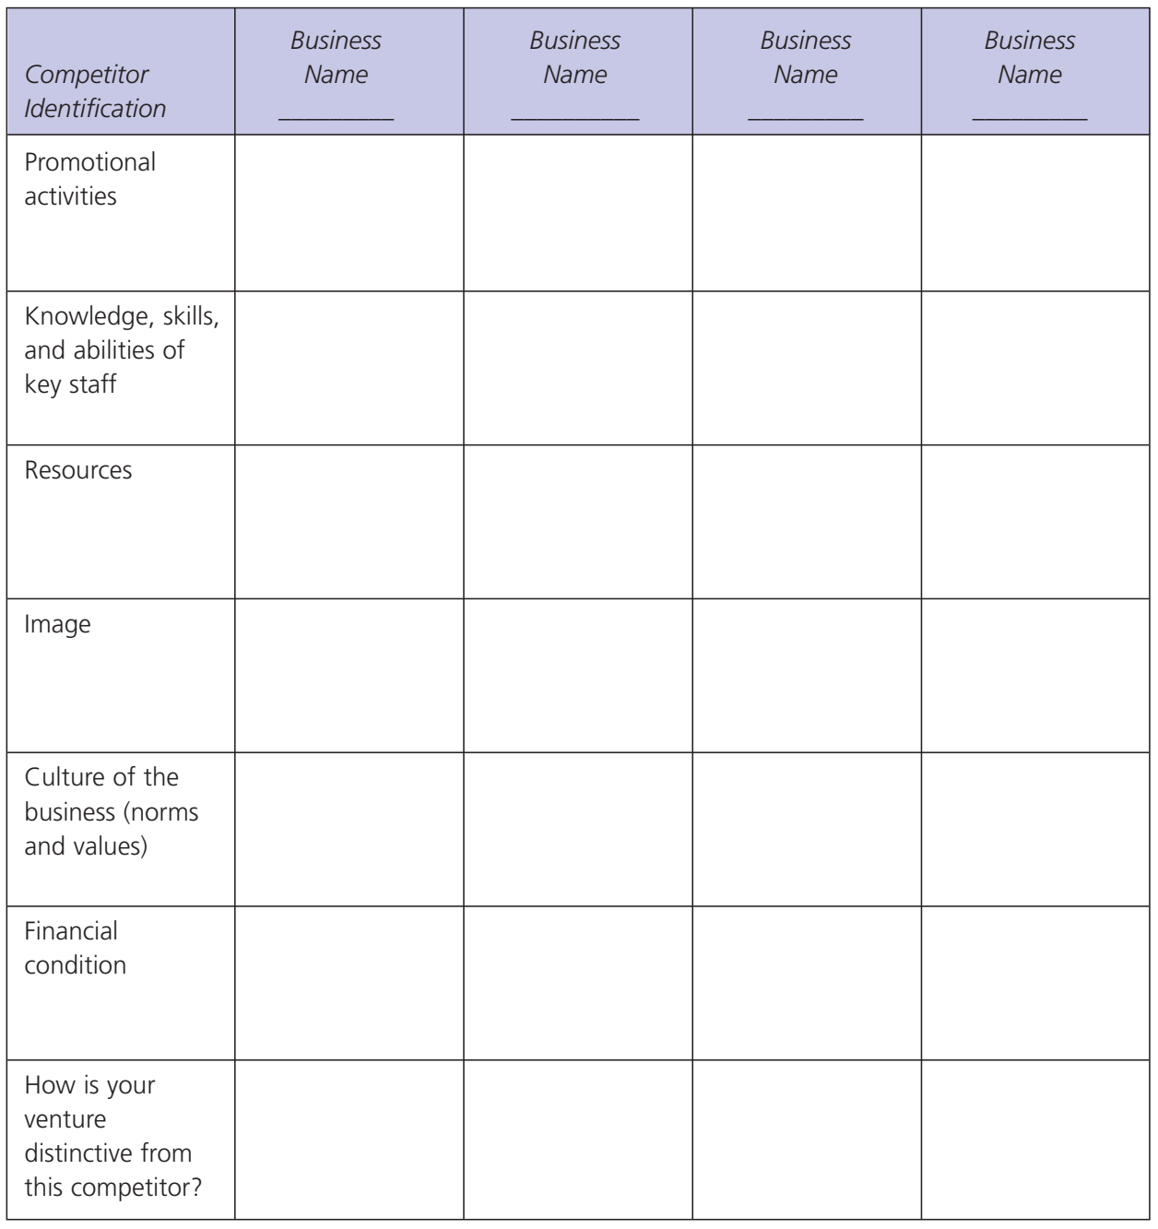

Slide 46
entrepreneurship and strategy and strategy
Sources of Information for the Industry and Competitor Analysis
There are many sources of industry analysis:
investment firms,
business and trade periodicals,
trade associations, and
government agencies.
To conduct a thorough industry analysis, include a variety of sources.
As you conduct your research, don’t neglect to record your own personal observations: Visit competitors in a nondisruptive manner. What do you notice? What could be improved? How is the product or service used? Create the experience of being a customer of this business and industry.
Notes:
مصادر المعلومات للصناعة وتحليل المنافسين
هناك العديد من مصادر تحليل الصناعة:
شركات الاستثمار,
الدوريات التجارية والتجارية ،
الجمعيات التجارية ، و
الوكالات الحكومية.
لإجراء تحليل شامل للصناعة، قم بتضمين مجموعة متنوعة من المصادر.
أثناء إجراء بحثك ، لا تهمل تسجيل ملاحظاتك الشخصية: قم بزيارة المنافسين بطريقة غير مزعجة. ماذا تلاحظ؟ ما الذي يمكن تحسينه؟ كيف يتم استخدام المنتج أو الخدمة؟ ابتكر تجربة كونك عميلا لهذا العمل والصناعة.

Slide 47
Recap
Role of creativity to identify opportunities
3 innovative strategies to identify opportunities
Entrepreneurial mind-set to recognize opportunities
Model of opportunities identification
Sources of ideas & opportunities
SEARCH process
Entrepreneurial culture
Opportunity evaluation
Four primary areas for assessment
Methods for evaluation
BEST (Business Evaluation Scoring Technique)
ALUO (Advantages, Limitations, Uniqueness, and Opportunity)
KIC (Knowledge of Industry Checklist)

Slide 48
Summary of Lecture Objectives
1. Understand the role of creative thinking and behavior as entrepreneurs discover and refine entrepreneurial opportunities
• Creativity is the generation of novel and useful ideas. Entrepreneurs use creativity to generate ideas for new products and services, to identify markets for them, to determine how to
implement the ideas, to persuade investors and other stakeholders of the value of the ideas, and to retain the entrepreneurial culture necessary for innovation as the firm grows.
• Opportunity recognition is one of the most basic entrepreneurial behaviors.
2. Know the three strategies for innovation available to entrepreneurs
• Imitative strategies take an idea that somebody else has already discovered and build a business around that idea.
• Evolutionary strategies take an idea and offer a way to do something slightly different than it is done now.
• Revolutionary innovation strategies reject existing ideas and present a way to do things that is radically different.
Notes:
1. فهم دور التفكير الإبداعي والسلوك عندما يكتشف رواد الأعمال فرص ريادة الأعمال وتحسينها
• الإبداع هو توليد الأفكار الجديدة والمفيدة. يستخدم رواد الأعمال الإبداع لتوليد أفكار لمنتجات وخدمات جديدة ، وتحديد الأسواق لها ، وتحديد كيفية القيام بذلك
تنفيذ الأفكار ، لإقناع المستثمرين وأصحاب المصلحة الآخرين بقيمة الأفكار ، والحفاظ على ثقافة ريادة الأعمال اللازمة للابتكار مع نمو الشركة.
• يعد التعرف على الفرص أحد أبسط سلوكيات ريادة الأعمال.
2. تعرف على الاستراتيجيات الثلاث للابتكار المتاحة لرواد الأعمال
• تأخذ الاستراتيجيات المقلدة فكرة اكتشفها شخص آخر بالفعل وتبني نشاطا تجاريا حول هذه الفكرة.
• تأخذ الاستراتيجيات التطورية فكرة وتقدم طريقة للقيام بشيء مختلف قليلا عما يتم القيام به الآن.
• ترفض استراتيجيات الابتكار الثورية الأفكار الحالية وتقدم طريقة للقيام بأشياء مختلفة جذريا.

Slide 49
Summary of Lecture Objectives
3. Enhance the entrepreneurial mind-set necessary to recognize opportunities
• Entrepreneurial alertness means that entrepreneurs have a special set of observational and thinking skills that help them identify good opportunities.
• Among some of the most common characteristics successful entrepreneurs share is the ability to embrace risk and cope with ambiguity in the face of uncertainty and change.
4. Use the model of opportunity identification, including:
scanning the environment; discovering needs, problems, and opportunities in the industry and marketplace; and generating ideas for new products, services, technologies, and processes.
Begin by scanning the environment, leading to the emergence of needs, problems, and opportunities. Generate ideas that can solve problems or capitalize on opportunities.
Notes:
3. تعزيز عقلية ريادة الأعمال اللازمة للتعرف على الفرص
• يقظة ريادة الأعمال تعني أن رواد الأعمال لديهم مجموعة خاصة من مهارات الملاحظة والتفكير التي تساعدهم على تحديد الفرص الجيدة.
• من بين بعض الخصائص الأكثر شيوعا التي يتشاركها رواد الأعمال الناجحون القدرة على تحمل المخاطر والتعامل مع الغموض في مواجهة عدم اليقين والتغيير.
4. استخدم نموذج تحديد الفرص ، بما في ذلك:
مسح البيئة اكتشاف الاحتياجات والمشاكل والفرص في الصناعة والسوق. وتوليد أفكار للمنتجات والخدمات والتقنيات والعمليات الجديدة.
ابدأ بمسح البيئة ، مما يؤدي إلى ظهور الاحتياجات والمشاكل والفرص. توليد الأفكار التي يمكن أن تحل المشكلات أو تستفيد من الفرص.

Slide 50
Summary of Lecture Objectives
5. Learn the sources of ideas and opportunities for new ventures
• Ideas for new business come from a variety of sources, including work experience (the most common source), observation of a similar business, hobbies or personal interests, a chance happening, discussions with family and friends, and sales education and experience.
• A majority of entrepreneurs who have been included in studies knew they wanted to start a business and were highly motivated to find business ideas.
Notes:
5. تعلم مصادر الأفكار والفرص للمشاريع الجديدة
• تأتي أفكار الأعمال الجديدة من مجموعة متنوعة من المصادر ، بما في ذلك خبرة العمل (المصدر الأكثر شيوعا) ، ومراقبة عمل مماثل ، والهوايات أو الاهتمامات الشخصية ، وفرصة تحدث ، والمناقشات مع العائلة والأصدقاء ، وتعليم المبيعات والخبرة.
• عرف غالبية رواد الأعمال الذين تم إدراجهم في الدراسات أنهم يريدون بدء عمل تجاري ولديهم دوافع عالية للعثور على أفكار تجارية..

Slide 51
Summary of Lecture Objectives
6. Learn and conduct the Opportunity SEARCH process for idea generation.
• Scan the environment: What trends, needs, or problems can you observe and learn about?
• Expand on the idea: Use divergent thinking to ask how your idea could be built upon, appeal to a new market segment, or add value in new ways.
• Adapt the idea to the circumstances: What alternate uses or applications of your idea are possible? How can it be fitted to new situations?
• Revise and reconnect the idea's components: Use experimentation and trial-and-error to refine your idea and make it better.
• Create the opportunity: How will your stakeholders use the idea? Can it be turned into an opportunity to solve their problems and fill their needs? Do you have support?
• Harvest the idea and develop the vision: Build the vision for implementing the opportunity. What still needs improvement? What obstacles do you anticipate? What do you hope to learn through evaluation of the opportunity and early testing of its feasibility?
Notes:
6. تعلم وقم بإجراء عملية البحث عن الفرص لتوليد الأفكار.
• مسح البيئة: ما هي الاتجاهات أو الاحتياجات أو المشكلات التي يمكنك ملاحظتها والتعرف عليها؟
• التوسع في الفكرة: استخدم التفكير المتباين لتسأل كيف يمكن بناء فكرتك ، أو جذب شريحة جديدة من السوق ، أو إضافة قيمة بطرق جديدة.
• تكييف الفكرة مع الظروف: ما هي الاستخدامات أو التطبيقات البديلة الممكنة لفكرتك؟ كيف يمكن تركيبه في المواقف الجديدة؟
• مراجعة مكونات الفكرة وإعادة توصيلها: استخدم التجريب والتجربة والخطأ لتحسين فكرتك وتحسينها.
• خلق الفرصة: كيف سيستخدم أصحاب المصلحة الفكرة؟ هل يمكن تحويلها إلى فرصة لحل مشاكلهم وتلبية احتياجاتهم؟ هل لديك دعم؟
• حصاد الفكرة وتطوير الرؤية: بناء الرؤية لتنفيذ الفرصة. ما الذي لا يزال بحاجة إلى تحسين؟ ما هي العقبات التي تتوقعها؟ ما الذي تأمل أن تتعلمه من خلال تقييم الفرصة والاختبار المبكر لجدواها؟

Slide 52
Summary of Lecture Objectives
7. Build an entrepreneurial culture that supports creativity and innovation
• Entrepreneurs set the culture of their organization and determine whether it embraces change, experimentation, and creativity.
A prohibitive culture is one that keeps ideas and opportunities from emerging and being put into practice.
An inquisitive culture is one that seeks to discover what's right about new ideas and concepts.
Notes:
7. بناء ثقافة ريادة الأعمال التي تدعم الإبداع والابتكار
• يحدد رواد الأعمال ثقافة مؤسستهم ويحددون ما إذا كانت تحتضن التغيير والتجريب والإبداع.
الثقافة المانعة هي تلك التي تمنع الأفكار والفرص من الظهور ووضعها موضع التنفيذ.
الثقافة الفضولية هي تلك التي تسعى إلى اكتشاف ما هو صحيح في الأفكار والمفاهيم الجديدة.

Slide 53
Summary of Lecture Objectives
8. Understand the role of opportunity evaluation in the entrepreneurship process
• The evaluation process begins with some fundamental questions to help entrepreneurs assess the potential for the new venture to succeed.
Four primary areas for assessment are: the people behind the idea (the entrepreneur and the management team); the resources available to carry out the idea; knowledge and information about the industry and market, including barriers to entry, location, competitors, social and economic trends, regulatory factors, target market, and market penetration; and the ability to generate revenue.
9. Learn methods for evaluation that can be used for the initial idea and subsequent opportunities in the life cycle of the new venture
• Creative tools such as ALUO (Advantages, Limitations, Uniqueness, and Opportunity) can help entrepreneurs identify the key strategic points and differences surrounding their ideas for the business.
• The KIC (Knowledge of Industry Checklist), including a comprehensive competitor analysis, is a useful guide for collecting and interpreting information about the industry.
Notes:
8. فهم دور تقييم الفرص في عملية ريادة الأعمال
• تبدأ عملية التقييم ببعض الأسئلة الأساسية لمساعدة رواد الأعمال على تقييم إمكانات نجاح المشروع الجديد.
أربعة مجالات أساسية للتقييم هي: الأشخاص الذين يقفون وراء الفكرة (رائد الأعمال وفريق الإدارة). الموارد المتاحة لتنفيذ الفكرة. المعرفة والمعلومات حول الصناعة والسوق، بما في ذلك الحواجز التي تحول دون الدخول والموقع والمنافسين والاتجاهات الاجتماعية والاقتصادية والعوامل التنظيمية والسوق المستهدفة واختراق السوق؛ والقدرة على توليد الإيرادات.
9. تعلم طرق التقييم التي يمكن استخدامها للفكرة الأولية والفرص اللاحقة في دورة حياة المشروع الجديد
• يمكن أن تساعد الأدوات الإبداعية مثل ALUO (المزايا والقيود والتفرد والفرص) رواد الأعمال على تحديد النقاط الاستراتيجية الرئيسية والاختلافات المحيطة بأفكارهم للأعمال.
• تعد قائمة مراجعة المعرفة بالصناعة (KIC) ، بما في ذلك التحليل الشامل للمنافسين ، دليلا مفيدا لجمع وتفسير المعلومات حول الصناعة.

Slide 54



See you next lecture 03
Thank You

